Slide 1
স্বাগতম

Slide 2
পরিচিতি
শ্রেণীঃ ৯ম/১০ম
বিষয়ঃ গণিত
আধ্যায়ঃ সপ্তম
ব্যবহারিক জ্যামিতি
সময়ঃ ৪০ মিনিট
কৈলাশ রায়
সহকারি শিক্ষক(গণিত)
দেবীডুবা বালিকা উচ্চ বিদ্যালয়
দেবীগঞ্জ, পঞ্চগড়।
মোবাইল নং -01723209721
Gmail: kailashroy03@gmail.com

Slide 3
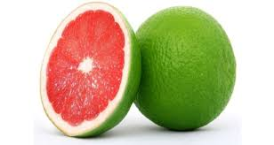
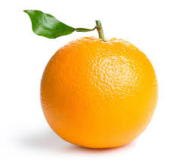
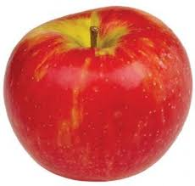
এসো দেখি
তোমরা চিত্র দেখে কি অনুধাবন করলে ।

Slide 4
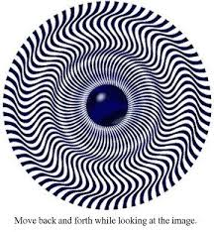
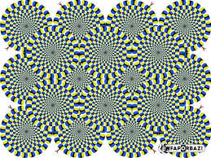
এসো দেখি
তোমরা চিত্র দেখে কি অনুধাবন করলে ।

Slide 5
আলোচ্য বিষয়
বৃত্ত সম্পর্কিত সম্পাদ্য

Slide 6
শিখন ফল
বৃত্ত কাকে বলে বলতে পারবে।
বৃত্ত সম্পর্কিত সম্পাদ্য আঁকতে পারবে।
বৃত্ত সম্পর্কিত সম্পাদ্য বর্ণনা করতে পারবে।

Slide 7
এসো দেখি
নির্দিষ্ট একটি বিন্দু থেকে সমদুরত্ব বজায় রেখে কোনো বিন্দু যে আবদ্ধ পথ চিত্রিত করে তাকে বৃত্ত বলে।

Slide 8
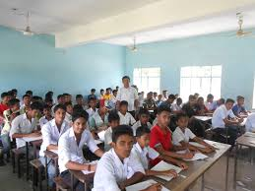
একক কাজ
৫ সে. মি. ব্যাসার্ধ বিশিষ্ট একটি বৃত্ত আঁক।

Slide 9
ত্রিভুজের পরিবৃত্ত অংকন
A
B
C
মনেকরি, ABC একটি ত্রিভুজ । এর পরিবৃত্ত আঁকতে হবে, যা ত্রিভুজের শীর্ষবিন্দু A,B,C বিন্দু দিয়ে যায়।

Slide 10
A
অংকনের বিবরন
A
M
O
$∆$ A BC এর
F
E
AB রেখাংশের লম্ব সমদ্দ্বিখন্ডক যথাক্রমে EM আকিঁ।
B
C
AC রেখাংশের লম্ব সমদ্দ্বিখন্ডক যথাক্রমে FN আকিঁ।
মনেকরি, তারা পরস্পর O বিন্দুতে ছেদ করে।
A ,O যোগ করি।
O কে কেন্দ্র করে OA এর সমান ব্যাসার্ধ নিয়ে একটি বৃত্তচাপ আঁকি।
তাহলে , বৃত্তটি A,B ও C বিন্দুগামী হবে এবং এই বৃত্তটি $∆$ A BC এর নির্ণয় পরিবৃত্ত ।

Slide 11
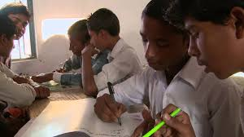
জোড়ায় কাজ
A
C
B
ABC ত্রিভুজের পরিবৃত্ত আঁকতে হবে।

Slide 12
কাজ ২
A
B
C
মনেকরি, ABC একটি ত্রিভুজ । এর অন্তবৃত্ত আঁকতে হবে, অথাৎ বৃত্তটি ত্রিভুজের AB, BC,CA বাহু তিনটির প্রতেকটিকে স্পর্শ করে।

Slide 13
অংকনের বিবরন
$∆$ A BC এর
∠ABC সমদ্দ্বিখন্ডক BL আকিঁ।
∠ACB সমদ্দ্বিখন্ডক CM আকিঁ।
মনেকরি, তারা পরস্পর O বিন্দুতে ছেদ করে।
A
O থেকে BC এর উপর OD লম্ব আঁকি। মনেকরি, তারা BC কে D বিন্দুতে ছেদ করে।
O
L
M
B
C
D
O কে কেন্দ্র করে OD এর সমান ব্যাসার্ধ নিয়ে একটি বৃত্তচাপ আঁকি।
তাহলে , এই বৃত্তটি $∆$ A BC এর নির্ণয় অন্তবৃত্ত।

Slide 14
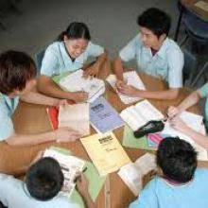
দলগত কাজ
A
B
C
ত্রিভুজ ABC অন্তবৃত্ত আঁক ?

Slide 15
মুল্যায়ন
একটি সমকোনী ত্রিভুজের একটি বাহু ১৬ এস.মি, ও অতিভুজ ২৫ সে.মি .
১। অপর বাহুর দৈর্ঘ্য কত?
(ক) ৪১ সে.মি. (খ) ৯ সে.মি. (গ) ৫ সে.মি. (ঘ) ৩ সে.মি.
উত্তর (খ)
২। ত্রিভুজটির খেত্র ফল কত?
(ক) 225 সে.মি. (খ) 200 সে.মি. (গ) 144 সে.মি. (ঘ) 72 সে.মি.
উত্তর (ঘ)

Slide 16
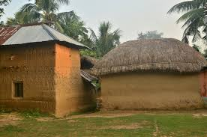
বাড়ির কাজ
ABC একটি সমকোণী ত্রিভুজ । এর পরিবৃত্ত আঁক।

Slide 17
ধন্যবাদ

